Slide 1

优秀学子宣讲团
2021-2022学年
—— 怀揣青衿之志，书写信大故事
宣讲人：刘安邦
时间：2022.12.8

Slide 2
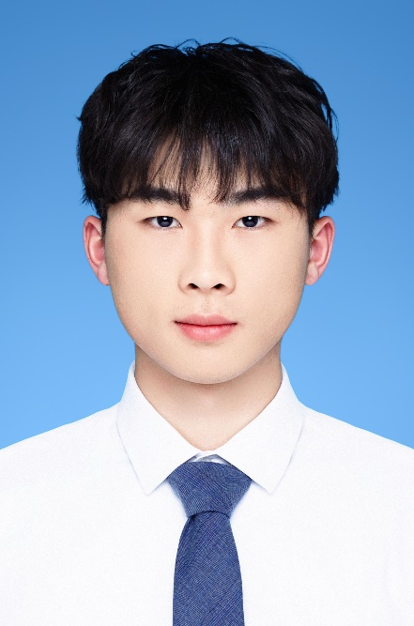
姓 名：刘安邦
院 系：电子与信息工程学院
班 级：2019级电子信息工程1班
政治面貌：中共正式党员

Slide 3
自我介绍
成绩及排名情况
主干课程成绩
大一：加权平均分：92.00 排名：1/563 （电子信息类）
大二：加权平均分：93.01 排名：1/170 （电子信息工程）
大三：加权平均分：92.54 排名：1/178 （电子信息工程）
课程名称 | 总评成绩 | 学分
电路分析基础Ⅰ | 100 | 4
大学物理Ⅰ(2) | 100 | 4
大学物理Ⅰ(1) | 99 | 4
电磁场与电磁波 | 99 | 4
计算机程序设计(C语言) | 98 | 4
概率论与数理统计 | 98 | 3
高频电子线路 | 96 | 4
模拟电子技术 | 95 | 4
数字电子技术 | 95 | 4
微机原理与单片机技术 | 95 | 4
线性代数 | 95 | 3
共计20门必修课程成绩在95分及以上
连续三年保持加权成绩位列专业第一，成绩稳定

Slide 4
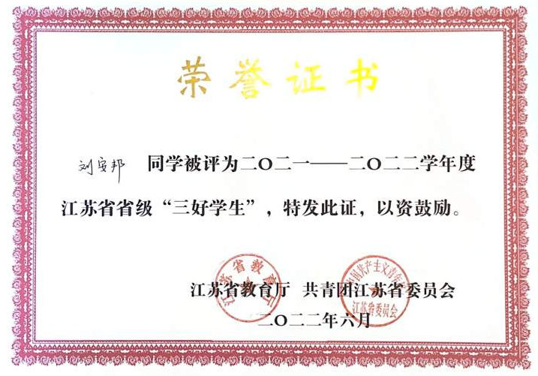
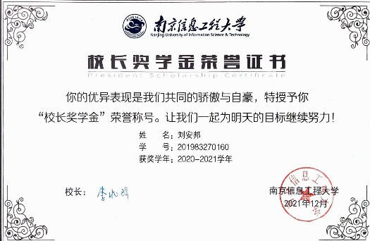
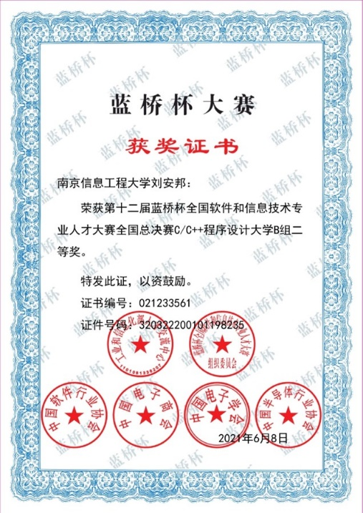
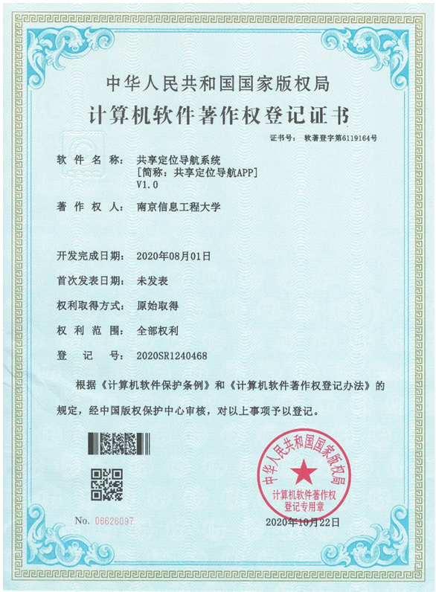
自我介绍
个人荣誉：
2022 - 国家奖学金
2022 - 江苏省省级“三好学生”
2021 - 校长奖学金
竞赛获奖：
蓝桥杯软件类全国总决赛二等奖
蓝桥杯软件类江苏赛区一等奖
科研成果：
发表核心期刊论文一篇（一作）
授权软件著作权两项

Slide 5



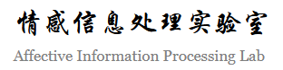
自我介绍
个人荣誉：
2022 - 国家奖学金
2022 - 江苏省省级“三好学生”
2021 - 校长奖学金
推免情况
综合成绩：98.04
专业排名：1/10
推免去向：东南大学
院 系：生物科学与医学工程学院
专 业：生物医学工程
竞赛获奖：
蓝桥杯软件类全国总决赛二等奖
蓝桥杯软件类江苏赛区一等奖
科研成果：
发表核心期刊论文一篇（一作）
授权软件著作权两项

Slide 6
1
大学阶段该怎样学习

Slide 7
大学阶段该怎样学习
01
合理分配精力

Slide 8
大学阶段该怎样学习
02
做到高效学习

Slide 9
2
做好大学四年的规划

Slide 10
做好大学四年的规划
大一
认真学习，打好基础
尽快通过大学英语四六级
参加竞赛（大一下）
联系学院老师，加入课题组

Slide 11
做好大学四年的规划
大二
大一
认真学习，稳中进取
计算机二级
积极参加各类竞赛
跟老师做科研（参加大创）
认真学习，打好基础
尽快通过大学英语四六级
参加竞赛（大一下）
联系学院老师，加入课题组

Slide 12
做好大学四年的规划
大三
大二
稳住绩点 / 稳中进取
面临保研/考研/就业选择
积极参加各类竞赛
跟老师做科研，产出成果
大一
认真学习，稳中进取
计算机二级
积极参加各类竞赛
跟老师做科研（参加大创）
认真学习，打好基础
尽快通过大学英语四六级
参加竞赛（大一下）
联系学院老师，加入课题组

Slide 13
做好大学四年的规划
大四
大三
大二
保研 / 考研 / 实习就业
稳住绩点 / 稳中进取
面临保研/考研/就业选择
积极参加各类竞赛
跟老师做科研，产出成果
大一
认真学习，稳中进取
计算机二级
积极参加各类竞赛
跟老师做科研（参加大创）
认真学习，打好基础
尽快通过大学英语四六级
参加竞赛（大一下）
联系学院老师，加入课题组

Slide 14

芳华待灼 未来可期
2019
做一名最有温度的南信大人
2020
做一名有情怀的南信大人
2021
做一名勇担使命的南信大人
2022
做一名豪迈的南信大人

Slide 15
感谢倾听！
宣讲人：刘安邦

